Slide 1
Vylučovací ústrojí

Slide 2
Ledvina, lat. ren https://en.wikipedia.org/wiki/Kidney

Slide 4
https://cjasn.asnjournals.org/content/clinjasn/9/8/1461/F1.large.jpg?width=800&height=600&carousel=1

Slide 5
Funkce ledvin
Glomerulární filtrace: primární moč 180 l/d
Tubulární resorpce: definitivní moč 1,5-2 l/d
https://youtu.be/9_h0ZXx1lFw

Slide 6
Močový systém
https://youtu.be/fQIt5tRYUNE

Slide 7
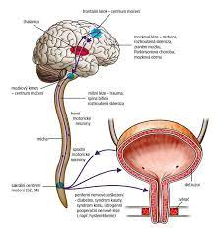
Mikce
Moč
https://youtu.be/US0vNoxsW-k
Denní diuréza
Oligurie
Anurie
Polyurie
Polakisurie
Dysurie
Strangurie
Hematurie
Voda
Močovina
Urobilinogen
NaCl
pH 6
Slámově žlutá

Slide 8
Dialýza
Hemodialýza
Peritoneální dialýza

Slide 9
https://www.slideserve.com/fiona/mozek-slou-jako-d-c-centrum

Slide 10
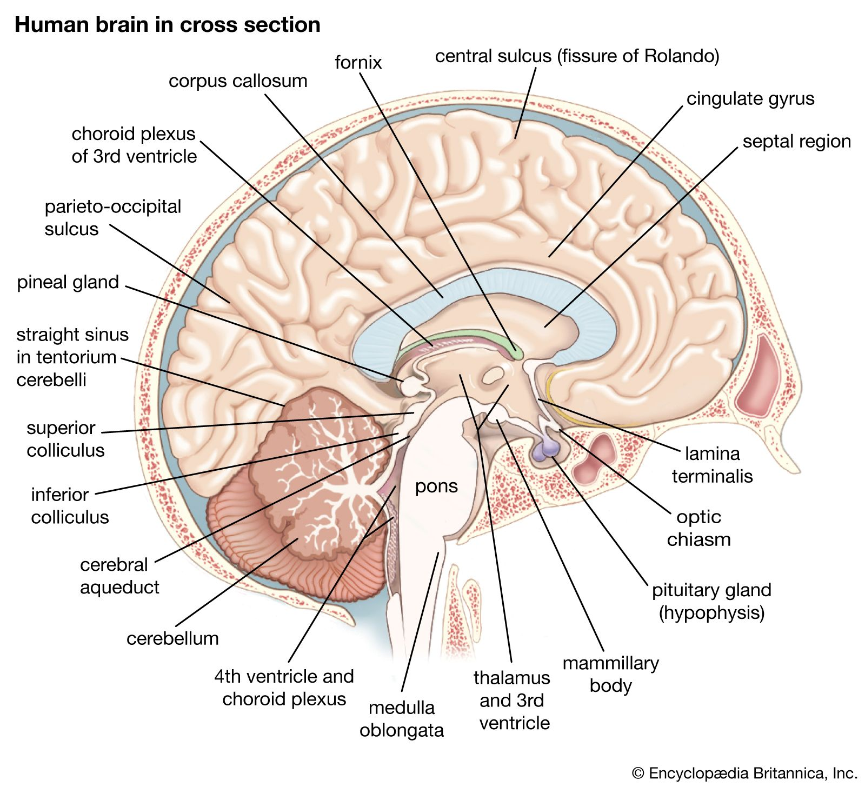
Endokrinní systém
Hypofýza

Slide 11
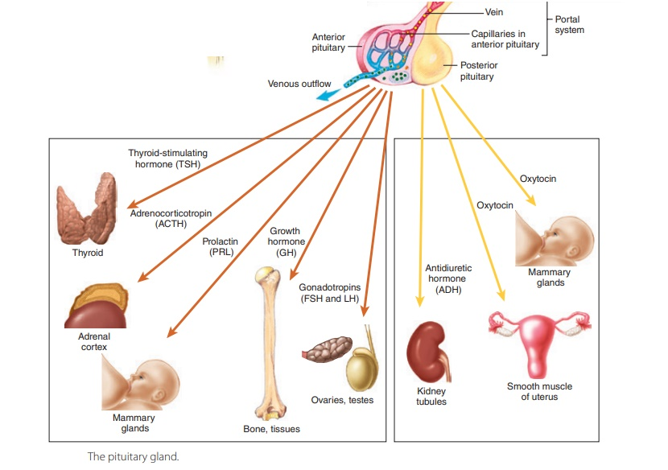
Hypofýza

Slide 13
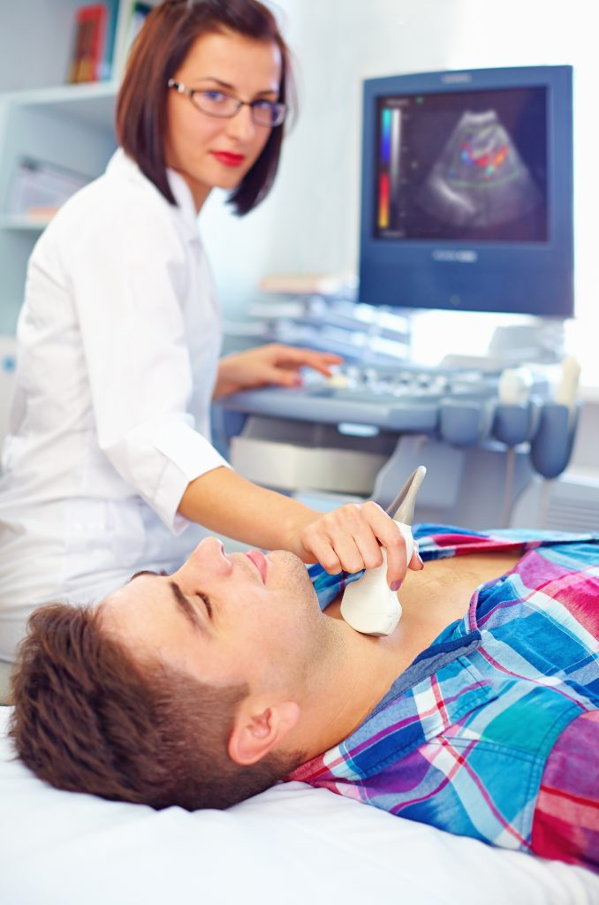
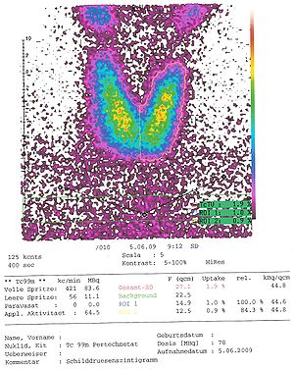
Štítná žláza

Slide 14
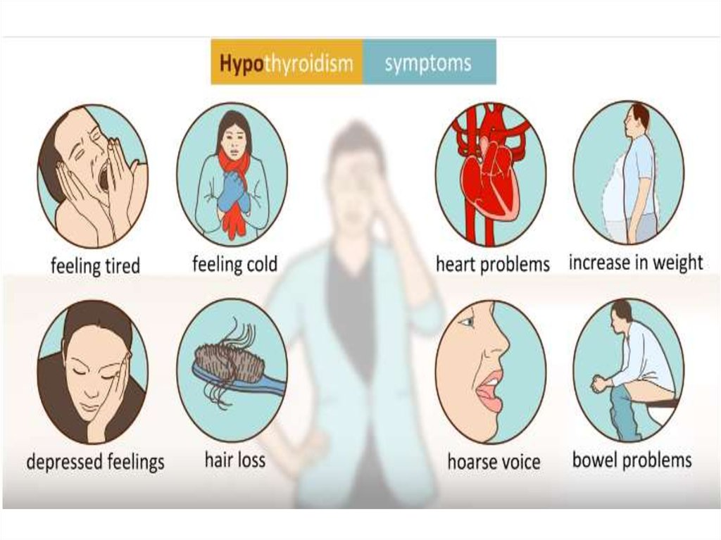
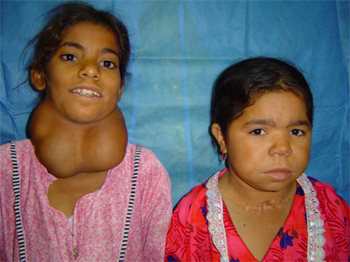
Tyreopatie
Kretenismus, Myxedém

Slide 15
Tyreopatie
Graves-Basedowova choroba

Slide 16
Nadledviny, glandulae suprarenales

Slide 17
Addisonova choroba, hypokortikalismus

Slide 18
Cushingova choroba, syndrom, hyperkortikalismus

Slide 19
Slinivka břišní, lat. pancreas

Slide 20
Reprodukční systém

Slide 21
Vaječníky, lat. ovaria

Slide 22
Oplození
https://youtu.be/_5OvgQW6FG4
https://youtu.be/y4HK5CTVkXM?si=YziWLXiRyo959pkL
https://youtu.be/Qn80_xv40ug
https://youtu.be/8312a32dcQc
https://youtu.be/usxM_dhEK6M
https://youtu.be/WH9ZJu4wRUE
https://youtu.be/dYu-0rOnLpA

Slide 23
Varlata, lat. testes

Slide 24
Prostata

Slide 25
Mléčná žláza, laktace

Slide 26
Kůže, lat. derma

Slide 27
Nervový systém

Slide 28
Mozek, lat. cerebrum
https://youtu.be/1-5Dc8w6Cp4
Mozek v 7 minutách
https://youtu.be/FczvTGluHKM

Slide 30
Mozkové obaly

Slide 31
Mozek – komorový systém
https://youtu.be/7B1w6lDw-yM
Mozkomíšní mok, liquor cerebrospinalis
http://fblt.cz/skripta/regulacni-mechanismy-2-nervova-regulace/12-likvor-hematoencefalicka-a-hematolikvorova-bariera/

Slide 32
Mozkomíšní mok, lat. Liquor cerebrospinalis
Komorový systém
https://youtu.be/P49ZJWpu06k
https://is.muni.cz/el/med/podzim2016/BLKLK051c/um/vysetreni_mozkomisniho_moku/pages/01-anatomicke-fyziologicke-poznatky.html

Slide 33
Diencephalon, mezimozek
https://youtu.be/5BvVjjs664w?si=OvTV3RyuUYYEXAgd
https://youtu.be/5BvVjjs664w
https://neuroscientificallychallenged.com/posts/know-your-brain-diencephalon
epitalamus
thalamus
subthalamus
hypotalamus.

Slide 34
Limbický systém, lat. Limbus = čes. límec
https://youtu.be/mN9y2LTg8nk
https://youtu.be/IcmrASRBjxk
Limbický systém mozku je skupina struktur, které řídí emoce a chování.
Thalamus, hypothalamus, hipokampus a amygdala, se podílí na tvorbě dlouhodobé paměti a je úzce spojen s čichovými strukturami (s čichem).
https://cs.wikipedia.org/wiki/Limbick%C3%BD_syst%C3%A9m

Slide 35
Parkinsonismus
https://youtu.be/ckn9zybpYZ8

Slide 36
Spánek
REM
Non REM
https://youtu.be/xrlqDgThA3c
https://slideplayer.cz/slide/2324849/

Slide 37
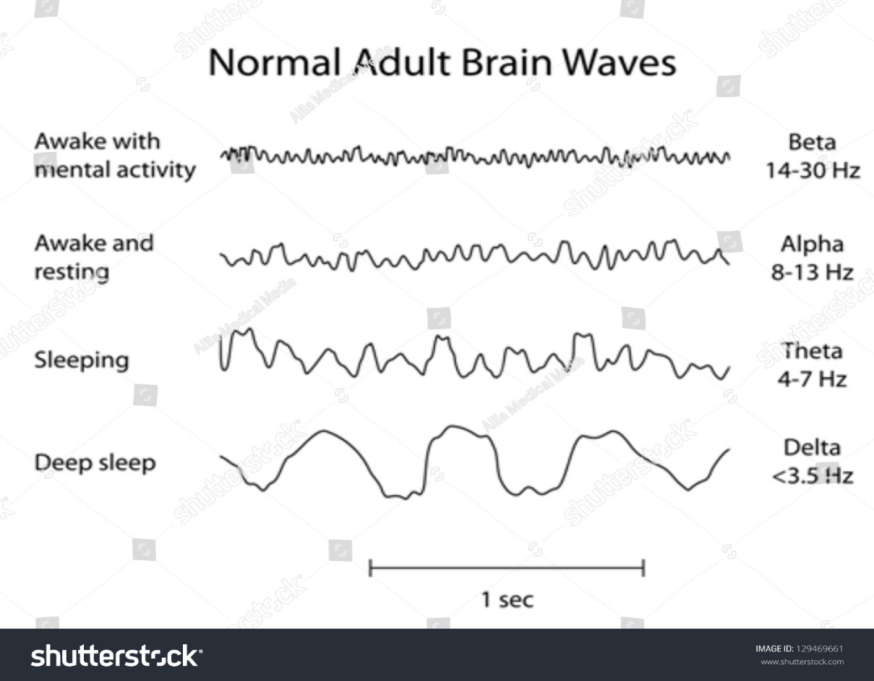
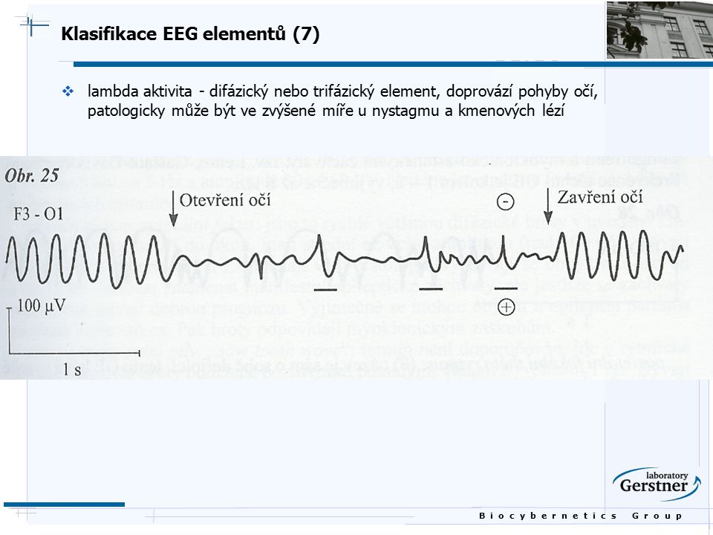
EEG, https://youtu.be/3M7xj1Tomhw
https://www.biofeedback-rhb.cz/eeg-biofeedback/
https://www.google.com/search?sca_esv=591329734&sxsrf=AM9HkKmWCeYMvMYHk3UbG_8PKFB0KzjanA:1702677067170&q=vlny+eeg&tbm=isch&source=lnms&sa=X&ved=2ahUKEwiWqYWutpKDAxVE0gIHHW9dCf0Q0pQJegQIDBAB&biw=1273&bih=534&dpr=1.5#imgrc=T8GshROXjBl9yM

Slide 38
Mozková kůra

Slide 39
Mozková kůra

Slide 40
Řeč
Afázie
Motorická
Senzorická
Anamnestická
https://cs.wikipedia.org/wiki/Af%C3%A1zie

Slide 41
Prodloužená mícha

Slide 42
Prodloužená mícha

Slide 43
Mícha, lat. medulla spinalis, reflexní oblouk

Slide 44
Pyramidová dráha
Tractus corticospinalis
Hlavní motorická dráha
Jednoneuronová: z mozkové kůry do míchy
80% vláken se v úrovni prodloužené míchy kříží- decussatio pyramidum
Fce: volní motorika
Poruchy: hemiplegie
Tractus corticobulbaris
Fce: volní motorika obličeje a krku

Slide 45
Extrapyramidová dráha
Basální ganglia
Mícha
https://youtu.be/B88BNYWVkWE
https://www.gastroepato.it/en_discinesie.htm
Poruchy:
Chorea
Atetóza
Parkinsonova choroba

Slide 46
Dráha bolesti

Slide 47
Retikulární formace

Slide 48
Retikulární formace
https://cs.wikipedia.org/wiki/Retikul%C3%A1rn%C3%AD_formace

Slide 49
Paměť
https://www.prirodovedci.cz/zeptejte-se-prirodovedcu/356

Slide 50
Paměť https://www.prirodovedci.cz/zeptejte-se-prirodovedcu/356
Při ukládání je důležitá hlavně souhra dvou mozkových oblastí: starobylé části mozkové kůry zvané hipokampus a nedaleké amygdaly. Hipokampus je centrem paměti na události, nazývané episodická či deklarativní. Amygdala je sídlem radosti, utrpení a strachu. Hlavně u žen umožňuje spojení amygdaly s paměťovými centry v koncovém mozku dlouhodobé uchování mnoha zážitků – i těch, které my muži většinou zapomeneme (první polibek a podobně).

Slide 51
Mícha
https://www.google.com/search?q=medulla+spinalis+anatomy&tbm=isch&ved=2ahUKEwiD9-GzupKDAxWvg_0HHaOFAHgQ2-cCegQIABAA&oq=medulla&gs_lcp=CgNpbWcQARgDMgoIABCABBCKBRBDMgUIABCABDIFCAAQgAQyBQgAEIAEMgUIABCABDIFCAAQgAQyBQgAEIAEMgUIABCABDIFCAAQgAQyBQgAEIAEOgQIIxAnOggIABCABBCxAzoOCAAQgAQQigUQsQMQgwE6BwgjEOoCECc6CwgAEIAEELEDEIMBUJwHWNA_YKhdaAFwAHgAgAFKiAG0DJIBAjI3mAEAoAEBqgELZ3dzLXdpei1pbWewAQrAAQE&sclient=img&ei=iM58ZYOTN6-H9u8Po4uCwAc&bih=534&biw=1273#vhid=MvqaFy1GvDI4mM&vssid=3981:oat80UBVBsya4M

Slide 52
Hlavové nervy

Slide 53
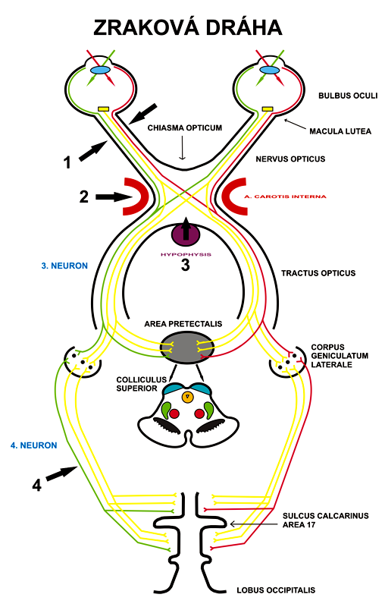
Nervus opticus

Slide 54
Nervus trigeminus

Slide 55
Nervus vagus

Slide 56
Oko, lat. bulbus oculi
https://www.google.com/search?q=bulbus+oculi&tbm=isch&ved=2ahUKEwjOnaP3_P_7AhXLgv0HHXy-CqkQ2-cCegQIABAA&oq=bulbus+oculi&gs_lcp=CgNpbWcQAzIFCAAQgAQyBAgAEEMyBAgAEB4yBAgAEB4yBAgAEB4yBAgAEB4yBAgAEB4yBAgAEB4yBAgAEB4yBAgAEB46BggAEAUQHjoHCAAQgAQQGDoICAAQgAQQsQM6CAgAELEDEIMBOgsIABCABBCxAxCDAToECAAQA1DqpgtY-NQLYJ_aC2gBcAB4AIABQogBvg2SAQIzMpgBAKABAaoBC2d3cy13aXotaW1nsAEAwAEB&sclient=img&ei=EludY87MJcuF9u8P_PyqyAo&bih=505&biw=1003#imgrc=byPREgcEf37HSM

Slide 58
Optický systém oka
https://www.google.com/search?q=optick%C3%BD+syst%C3%A9m+oka&tbm=isch&ved=2ahUKEwjX24uAgYD8AhUGSRoKHYlQA_QQ2-cCegQIABAA&oq=optick%C3%BD+syst%C3%A9m+oka&gs_lcp=CgNpbWcQAzIFCAAQgAQ6BwgAEIAEEBg6CAgAEIAEELEDOgsIABCABBCxAxCDAToECAAQQzoICAAQsQMQgwE6BAgAEAM6BQgAELEDULQGWJQ1YI86aABwAHgAgAE5iAGeDZIBAjMymAEAoAEBqgELZ3dzLXdpei1pbWewAQDAAQE&sclient=img&ei=Vl-dY9fYM4aSaYmhjaAP&bih=505&biw=1003#imgrc=x9ReLWdn1gUpmM

Slide 59
Refrakční vady

Slide 60
Komorový systém oka

Slide 61
Daltonismus
https://cs.wikipedia.org/wiki/Barvoslepost
Protanopie č
Deuteranopie z
Tritanopie m

Slide 62
Zorné pole, výpadky (skotomy)

Slide 63
Ucho, lat. auris

Slide 64
Sluch

Slide 65
Poruchy sluchu

Slide 66
Hmat

Slide 67
Čich

Slide 68
Chuť

